Slide 1



Tư vấn trong trường học về bảo vệ trẻ em
trong trường hợp khẩn cấp và ứng phó với đại dịch

Slide 2


Slide 3


HOẠT ĐỘNG
LÀM QUEN
Thảo luận nhóm
Tên nhóm,
Bầu trưởng nhóm
Đặc điểm/Sở thích chung của nhóm
Mong đợi của nhóm với khóa tập huấn
Slogan của nhóm (ghép từ tên các thành viên trong nhóm)

Slide 4
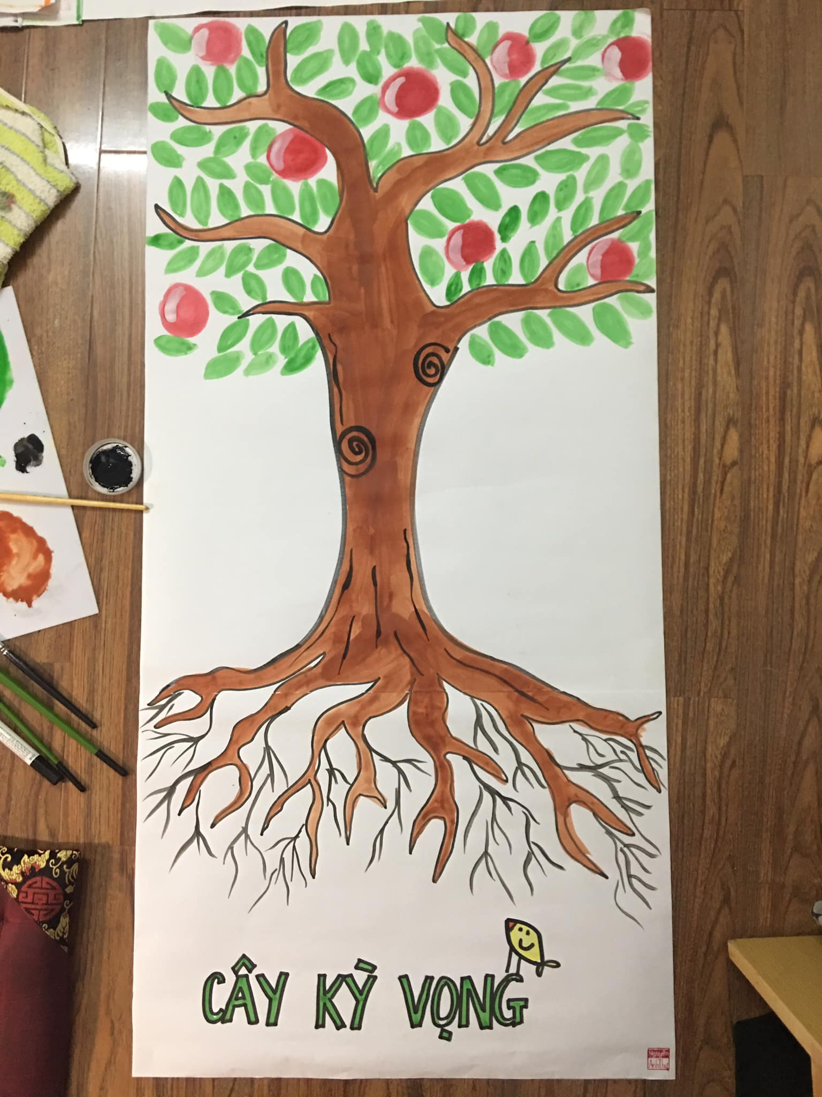
CÂY KỲ VỌNG
Rễ: Sticker cam: Anh/chị mang điều gì tới lớp tập huấn (kiến thức, kỹ năng, thái độ)
Thân: Sticker vàng: Nội quy cho khóa tập huấn
Lá/quả: Sticker hồng: Mong đợi có được sau lớp tập huấn

Slide 5

Mục đích khóa tập huấn:
Giáo viên, cán bộ trong các trường học trên địa bàn dự án được nâng cao kiến thức và kỹ năng về bảo vệ trẻ em trong trường hợp khẩn cấp, hỗ trợ tâm lý, quản lý trường hợp để chuẩn bị cho bất kỳ đợt bùng phát dịch bệnh nào có thể xảy ra trong tương lai.
Giáo viên, cán bộ tâm lý có thể áp dụng các kiến thức, kỹ năng được trang bị trong khoá tập huấn vào phát hiện và hỗ trợ tâm lý cho các học sinh cần được trợ giúp tâm lý.

Slide 6
Mục tiêu khóa tập huấn Sau khóa tập huấn, học viên sẽ:
Hiểu được Quyền trẻ em ,cấp độ bảo vệ trẻ em và luật TE 2016
Nắm được những nguyên tắc, quy trình, kĩ năng trong tham vấn trẻ
Hiểu về các mạng lưới hỗ trợ trẻ ở các cấp và cơ chế báo cáo chuyển tuyến trường hợp trẻ có nguy cơ, tổn thương nghiêm trọng.
Những rủi ro, khó khăn của trẻ trong và sau đại dịch
Dấu hiệu nhận biết trẻ gặp khó khăn tâm lý

Slide 7

NỘI QUY LỚP HỌC

Slide 8



NỘI QUY LỚP HỌC
ĐÚNG GIỜ - Sáng: 8h – 11h30 - Chiều: 13h30 – 17h
TÔN TRỌNG
LẮNG NGHE
THAM GIA
TÍCH CỰC
TẮT TIẾNG ĐT

Slide 9
Khảo sát trước tập huấn

Slide 10

QUYỀN, BỔN PHẬN CỦA TRẺ EM
Những điều hạnh phúc

Slide 11

Trẻ em là ai?

Slide 12
- Theo Luật trẻ em Việt Nam, trẻ em là những người dưới 16 tuổi
- Theo Công ước Quốc tế về Quyền Trẻ em, trẻ em là những người dưới 18 tuổi

Slide 13
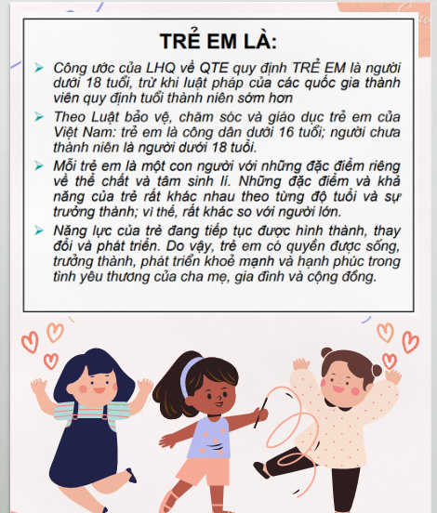

Slide 14
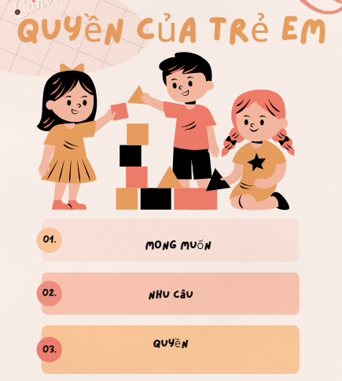
Phân biệt mong muốn với nhu cầu.
Phân biệt nhu cầu với quyền.

Slide 15
Bài tập:
Nghiên cứu các tình huống thể hiện nhu cầu của trẻ. Những nhu cầu nào nhóm giữ lại, nhu cầu nào muốn loại bỏ? Vì sao?
(Mỗi nhóm được phát bộ thẻ)
Notes:
Soạn những câu nói về mong muốn, nhu cầu, quyền của trẻ

Slide 16
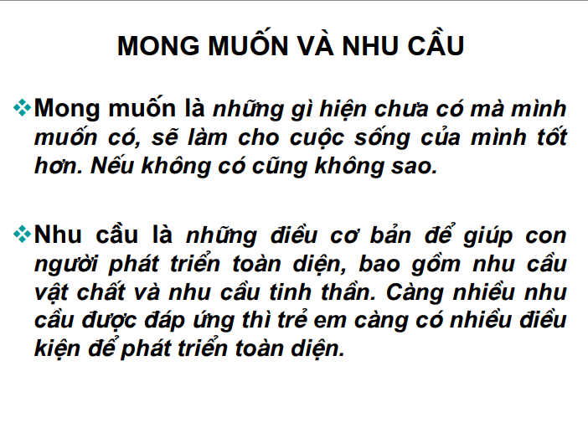

Slide 17
Quyền là gì
Quyền là những đòi hỏi cơ bản và chính đáng của một con người phải được hưởng hoặc có thể được làm
Các nhu cầu cơ bản và thiết yếu nhất
Được công nhận về pháp lý, quy định trách nhiệm, buộc người khác phải tôn trọng
Tất cả mọi người đều có nghĩa vụ phải đáp ứng quyền

Slide 18
Đặc điểm khác nhau giữa nhu cầu và quyền ???

Slide 19
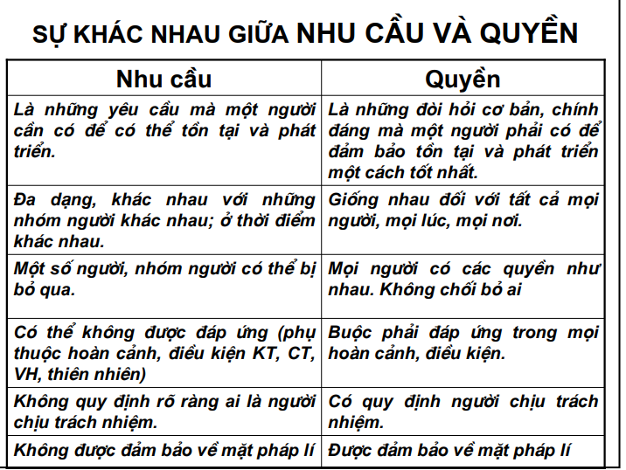

Slide 20
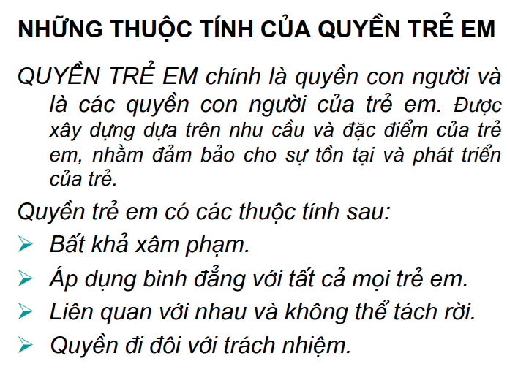

Slide 21

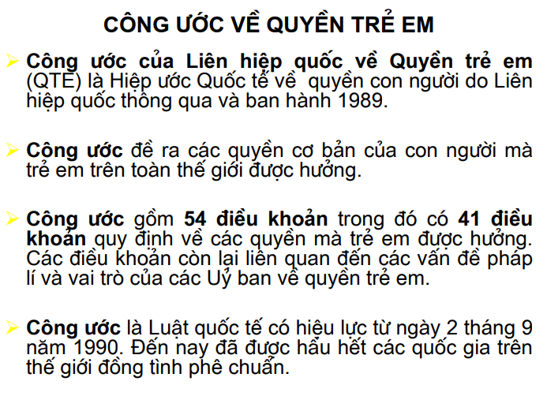

Slide 22
LUẬT TRẺ EM
ĐÃ ĐƯỢC QUỐC HỘI KHÓA XIII, KỲ HỌP THỨ 11
THÔNG QUA NGÀY 05 THÁNG 4 NĂM 2016
CÓ HIỆU LỰC THI HÀNH TỪ NGÀY 01/6/2017

Slide 23
NGHỊ ĐỊNH SỐ 56/2017/NĐ-CP QUY ĐỊNH CHI TIẾT MỘT SỐ ĐIỀU CỦA LUẬT TRẺ EM
Có hiệu lực thi hành từ ngày 01 tháng 7 năm 2017

Slide 24
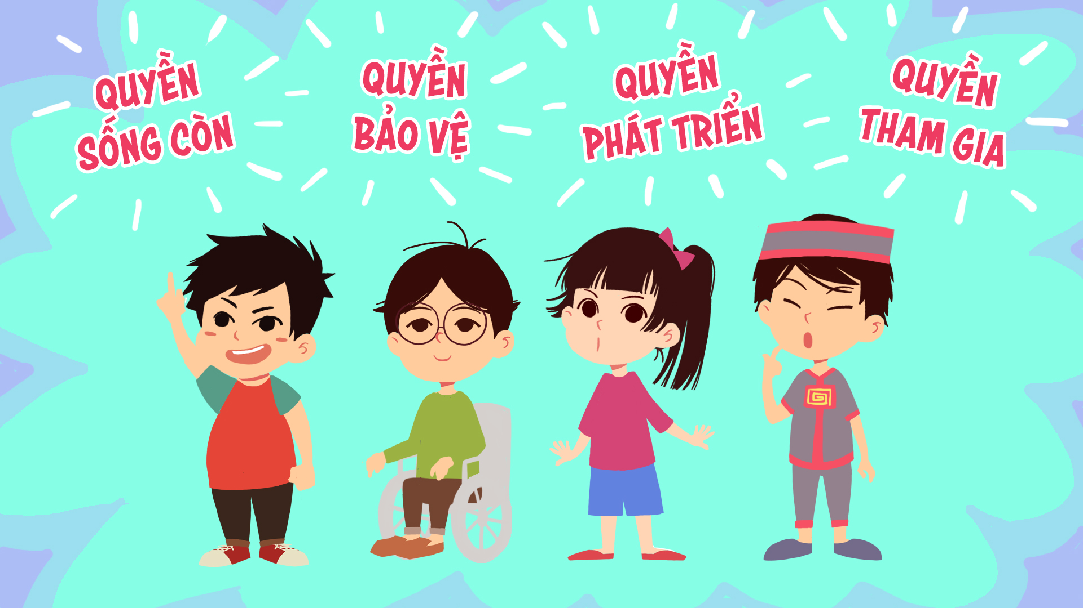
Notes:
Mỗi nhóm lên bốc thăm thảo luận về các quyền của trẻ em

Slide 25

1/ Mỗi nhóm lên bốc thăm thảo luận về các quyền của trẻ em
Thảo luận nhóm:

Slide 26

Quyền sống còn: - Quyền sống còn được thể hiện như thế nào? - Xác định những nguy cơ/ trẻ em có hoàn cảnh nào đe dọa đến quyền sống còn của trẻ em? - Các biện pháp nâng cao quyền sống còn của trẻ em?

Slide 27
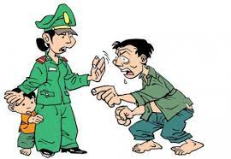
Quyền được bảo vệ: - Những nội dung cơ bản được quy định trong quyền được bảo vệ? - Xác định những nguy cơ/ trẻ em có hoàn cảnh nào đe dọa đến quyền được bảo vệ của trẻ em? - Chúng ta cần làm gì để thực hiện quyền được bảo vệ của trẻ em?

Slide 28

Quyền được phát triển (vẽ cái cây – tượng trưng cho sự phát triển của trẻ): - Những nội dung cơ bản được quy định trong quyền được phát triển (lá, hoa, quả)? - Cần phải làm gì để đảm bảo cho trẻ em được phát triển toàn diện (rễ)? - Thân cây là trẻ em

Slide 29
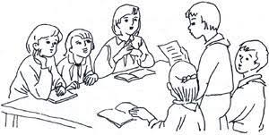
Quyền được tham gia: - Nội dung cơ bản được quy định trong quyền được tham gia? - Những yếu tố cần thiết để đảm bảo trẻ được tham gia? - Lợi ích của việc để trẻ được tham gia? - Chúng ta cần làm gì trẻ có quyền tham gia ?
Notes:
Trò chơi xé giấy

Slide 30
Nhóm quyền Sống còn bao gồm những quyền
- Quyền được có giấy khai sinh.
- Quyền được ăn đầy đủ chất dinh dưỡng.
- Quyền được sống cùng với bố mẹ.

Slide 31
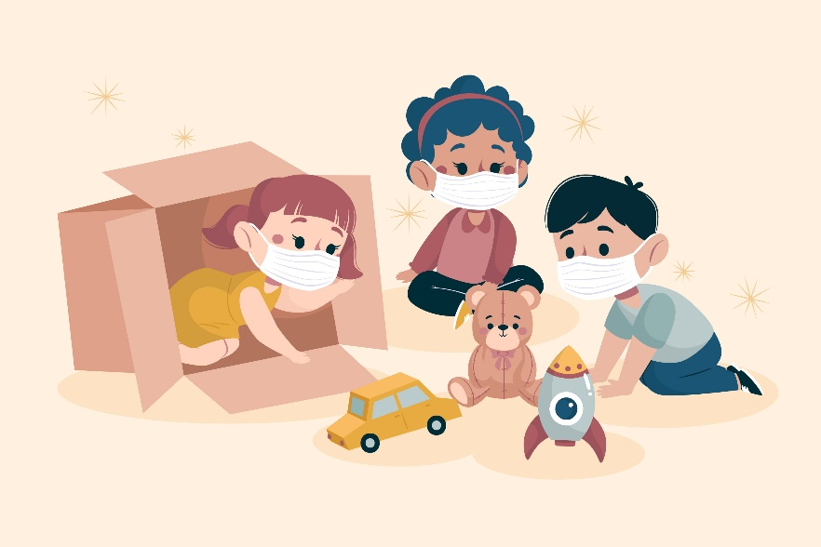
Nhóm Quyền bảo vệ bao gồm:
- Quyền được bảo vệ khỏi thiên tai, bão lũ
- Quyền được bảo vệ khỏi chiến tranh
- Quyền được bảo vệ khỏi các hình thức xâm hại như xâm hại thân thể, xâm hại tinh thần, xâm hại tình dục, bóc lột sức lao động, xao nhãng,...

Slide 32
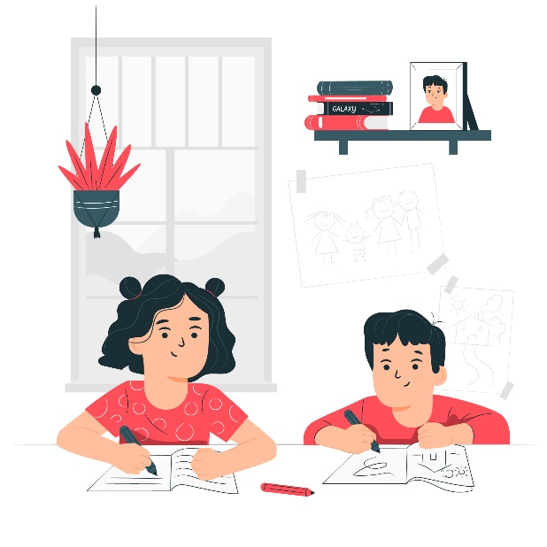

NHÓM QUYỀN PHÁT TRIỂN
Quyền được học tập, phát triển hết khả năng của bản thân
Quyền được vui chơi với bạn bè

Slide 33

NHÓM QUYỀN THAM GIA
- Quyền được lắng nghe và nói lên ý kiến của mình về các vấn đề liên quan đến trẻ em
- Quyền được tiếp cận các nguồn thông tin liên quan đến trẻ em.

Slide 34
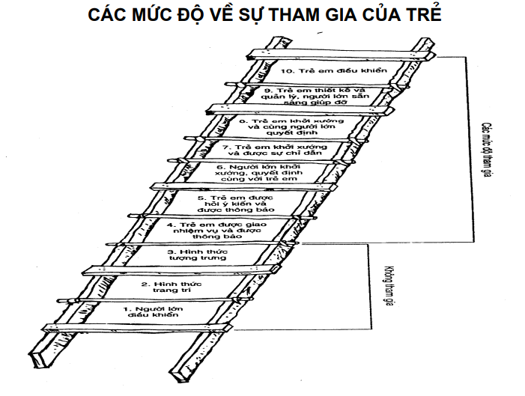

Slide 35
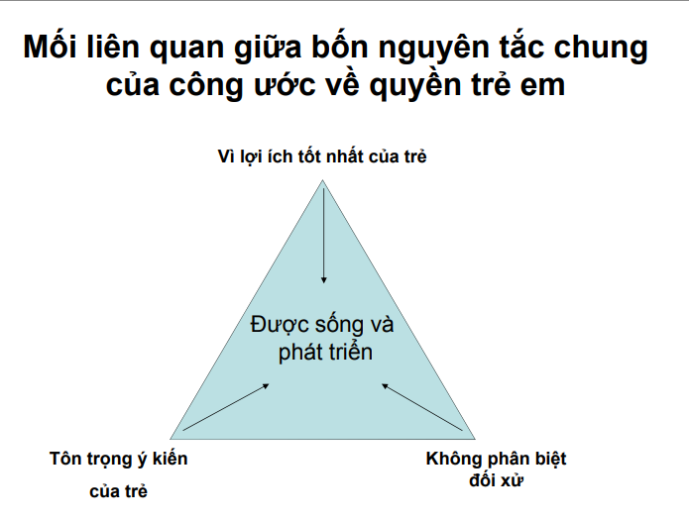

Những nguyên tắc

Slide 36
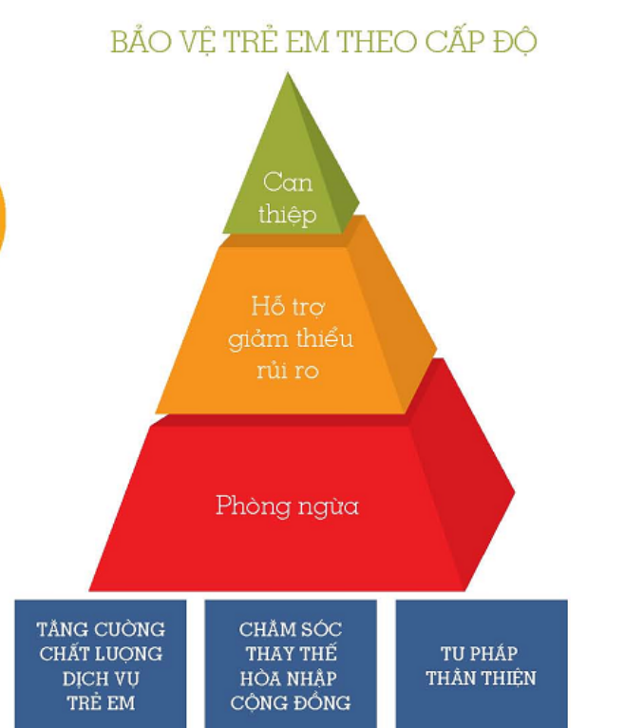


Slide 37
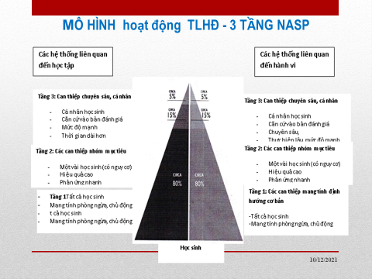

National Association of School Psychologists (NASP)

Slide 38
NHẬN DIỆN NHỮNG VẤN ĐỀ/ KHÓ KHĂN CỦA HỌC SINH CẤP TIỂU HỌC

Slide 39
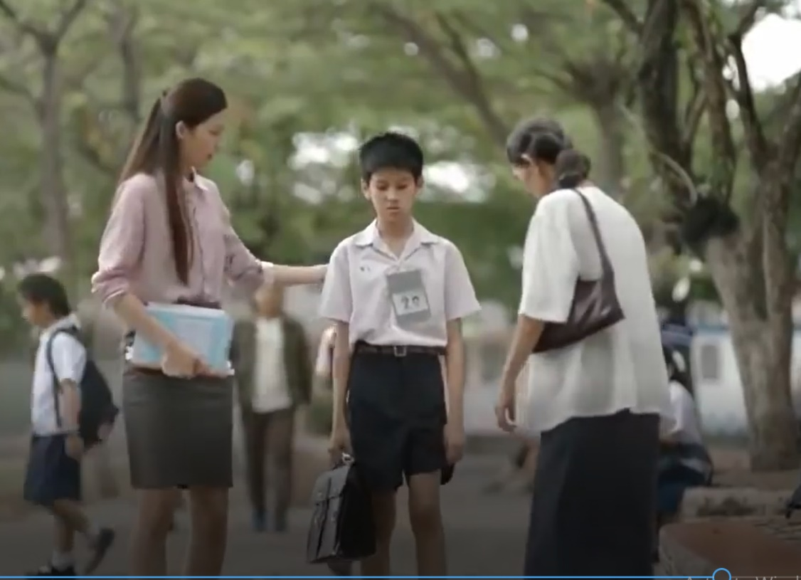
KHỞI ĐỘNG 1: XEM PHIM NGẮN VÀ CHIA SẺ
1- Những công việc mà người giáo viên đã làm trong đoạn phim?
2- Các thầy/ cô có gặp những tình huống tương tự như vậy trong thực tiễn công việc của mình hay không?

Slide 40
NHỮNG VẤN ĐỀ/ KHÓ KHĂN CỦA HỌC SINH TIỂU HỌC
5. Các vấn đề XH: Lạm dụng internet/ game; bắt nạt, xâm hại …
1. Khó khăn tâm lý
Khóa khăn của HS
2. Khó khăn trong học tập
4. Khó khăn trong phát triển bản thân
3. Khó khăn trong giao tiếp

Slide 41
NHỮNG VẤN ĐỀ/ KHÓ KHĂN CỦA HỌC SINH THCS
5. Các vấn đề XH: Lạm dụng internet/ game; bắt nạt, xâm hại, giáo dục GT, SKSS, bắt nạt/ XHTD qua mạng …
1. Khó khăn tâm lý/ SKTT (rối loạn cảm xúc, trầm cảm, lo âu, rối loạn hành vi …
Khóa khăn của HS
2. Khó khăn trong học tập
4. Khó khăn trong phát triển bản thân
3. Khó khăn trong giao tiếp

Slide 42

Những khó khăn của học sinh
Khó khăn trong giao tiếp
- Khó khăn trong g.tiếp với người lớn
- Khó khăn trong giao tiếp với bạn (1- Bị bắt nạt; 2- Thích/ hoặc bị gán ghép là thích bạn khác giới).
Khó khăn trong học tập
- Khó khăn trong thích ứng với môi trường học tập mới;
- Khó khăn trong hoạt động học tập.
Khó khăn trong phát triển bản thân
(Rèn thói quen tự phục vụ; Tuân thủ nề nếp học tập; Tự nhận thức điểm mạnh/hạn chế của bản thân; Thể hiện bản thân trong các mối quan hệ…)

Slide 43

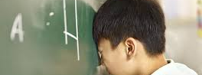
Hậu quả

Slide 44
Vấn đề sức khỏe tinh thần ở thanh thiếu niên hiện nay…
Theo số liệu ước tính mới nhất, cứ 7 trẻ thì có hơn 1 trẻ vị thành niên từ 10-19 tuổi trên toàn cầu đã bị chẩn đoán mắc rối loạn tâm thần. Mỗi năm có gần 46.000 trẻ vị thành niên tử vong do tự tử, trở thành 1 trong 5 nguyên nhân gây tử vong hàng đầu ở nhóm tuổi này.
(Báo cáo của Quỹ Nhi đồng Liên hợp quốc, 2021)

Slide 45

Sức khoẻ tinh thần trẻ em trong đại dịch Covid-19
Khoảng 70% người trẻ cho biết họ cảm thấy tiêu cực, căng thẳng, lo âu trong đại dịch Covid-19
Thanh thiếu niên trên thế giới có tỷ lệ mắc lo âu, trầm cảm, sử dụng rượu/chất gây nghiện cao hơn do Đại dịch.
Notes:
Trên thế giới có khoảng 15% trẻ em và thanh thiếu niên mắc các RLTT và các vấn đề tâm thần thần kinh là nguyên nhân hàng đầu dẫn tới tình trạng khuyết tật ở người trẻ tuổi¹. Với 50% các vấn đề SKTT bắng đầu ở độ tuổi 14 và 75% bắt đầu ở độ tuổi 24², SKTT của trẻ em và thanh thiếu niên đã trở nên là một ưu tiên toàn cầu. Ở Việt Nam, các bằng chứng cho tháy có 8% - 29% thanh thiếu niên mắc các vấn đề SKTT^{3,4}. Sự hiểu biết nghèo nàn về các vấn đề SKTT, sự kỳ thị xã hội và sự hạn chế của các nguồn lực và dịch vụ SKTT góp phần khiến cho hầu hết những trẻ này không được chữa trị hoặc hỗ trợ. Khi sự xuất hiện các vấn đề SKTT không được quan tâm chữa trị, những vấn đề này sẽ ảnh hưởng nghiêm trọng đến sự phát triển, thành tựu học tập và tiềm năng của trẻ trong cuộc sống.

Slide 46
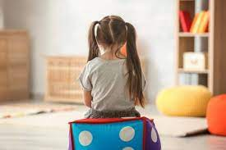
Dấu hiệu nhận biết gặp các vấn đề sức khỏe tâm thần
Cơ thể/
khí sắc
Cảm xúc
Nhận thức
Hành vi

Slide 47
Chóng mặt
Trán vã mồ hôi
Đau đầu, trợn mắt
Má đỏ
NHỮNG BIỂU HIỆN CƠ THỂ KHI CÓ VẤN ĐỀ SKTT
Họng khô
Rụt vai
Ngộp thở, thở gấp
Vã mồ hôi nách
Tay nắm chặt
Cồn cào ruột gan
Đổ mồ hôi bàn tay
Đau cơ bắp
Tè dầm
Đầu gối co cứng
Mệt lả người
Ham muốn tình dục sớm
Nguồn: Trần Thị Minh Đức, 2012

Slide 48

BIỂU HIỆN NHẬN THỨC KHI CÓ VẤN ĐỀ SKTT
Ý nghĩa quanh quẩn
Suy nghĩ chậm
Không biết quyết định như thế nào
Không nhớ
Hoang tưởng
Bị lẫn lộn
Suy nghĩ tiêu cực
Nghi ngờ
Hồi tưởng liên miên
Khó tập trung

Slide 49
Tự đổ lỗi cho bản thân
Mặc cảm tội lỗi
Ghen tuông
Cảm giác xa lạ
BIỂU HIỆN CẢM XÚC KHI CÓ VẤN ĐỀ SKTT
Cảm giác bị bỏ rơi
Cảm giác bị phản bội
Cảm thấy thất vọng
Cảm thấy không ai yêu thương
Cảm xúc lẫn lộn
Sợ hãi
Lo lắng, tủi hổ
Xấu hổ
Bất lực
Giận
Cảm thấy vô vọng
Dễ nổi nóng
Bị dồn nén
Cô đơn
Cảm giác bị từ chối
Bồn chồn
Tức giận

Slide 50
BIỂU HIỆN VỀ MẶT HÀNH VI KHI CÓ VẤN ĐỀ TÂM LÝ
BIỂU HIỆN HÀNH VI KHI CÓ VẤN ĐỀ SKTT
Thu mình, rút lui khỏi các mối quan hệ
Không hứng thú với những hoạt động yêu thích trước đây
Làm đau bản thân
Bạo lực với mọi người xung quanh, với động vật
Rối loạn bữa ăn
Rối loạn giấc ngủ
Vội vàng và hấp tấp
Có thể sử dụng các chất kích thích như rượu hoặc thuốc lá, ma tuý
Lạm dụng internet

Slide 51
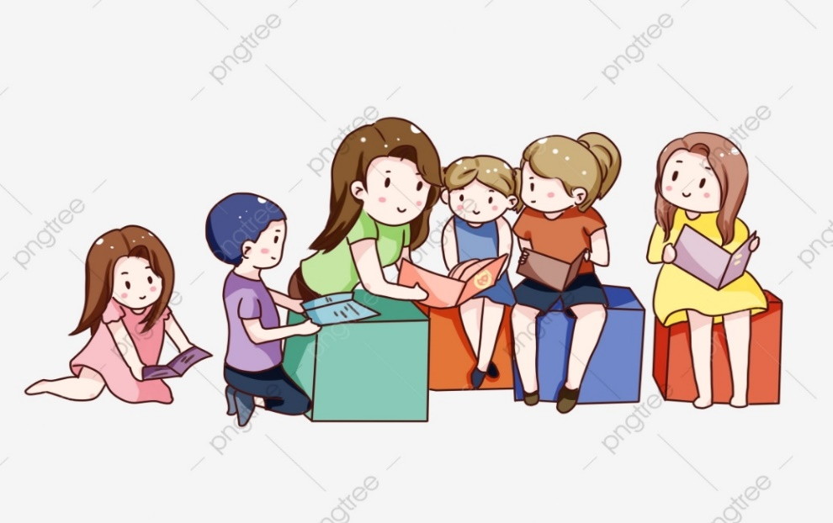
Thầy, cô hãy cho biết HS của thầy cô đã từng có những biểu hiện như trên? Chúng ta đã làm gì?

Slide 52
Phương pháp đánh giá
khó khăn của học sinh
- Quan sát
- Trắc nghiệm
- Phân tích sản phẩm hoạt động
Nghiên cứu hồ sơ của học sinh
Trò chuyện
****** Phương pháp nhận diện

Slide 53
Những dấu hiệu cần được nhận diện và can thiệp sớm để đảm bảo sự an toàn cho trẻ, tránh những hậu quả lâu dài.

Slide 54

Tham vấn tâm lý học sinh
Tham vấn là xây dựng mối quan hệ giữa nhà tham vấn và thân chủ. Trong đó, nhà tham vấn đóng vai trò là người lắng nghe, sẻ chia, thông cảm và hỗ trợ thân chủ trong việc kiểm soát cảm xúc và tự định hướng cho các vấn đề của mình
Tham vấn tâm lý học đường hướng đến tất cả học sinh trong nhà trường
Nhằm đảm bảo sức khỏe thể chất và tâm lí ổn định, tạo điều kiện tốt nhất cho các em tham gia học tập, rèn luyện và phát triển bản thân.

Slide 55
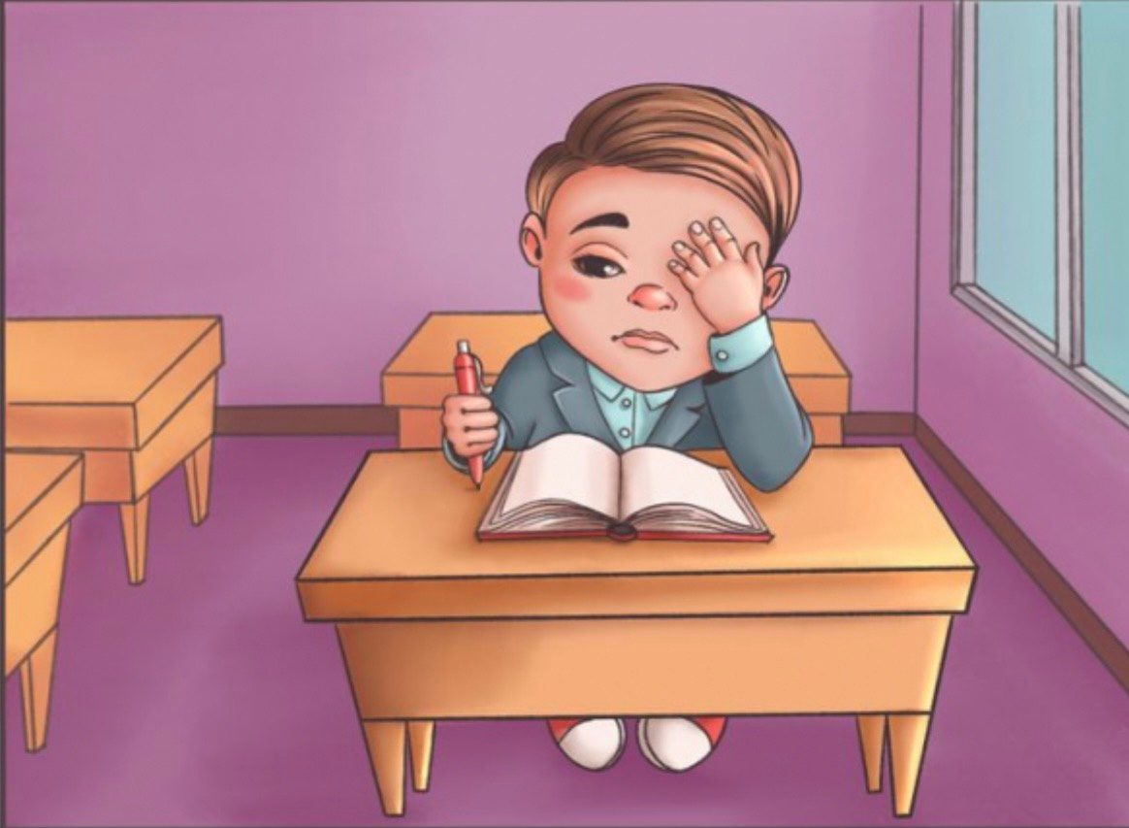
Không tìm được trường học/ bệnh viện/ dịch vụ phù hợp
Tổng đài Quốc gia Bảo vệ trẻ em (Hotline 111)
( Bộ Lao động Thương binh và Xã hội)
03
02
Nhà trường không có phòng Tâm lí học đường
- Trường khác có phòng Tâm lí học đường;
- Chuyên gia ở các Trung tâm tư vấn, trị liệu hoặc bệnh viện
01
Nhà trường có phòng Tâm lí học đường
Cán bộ tư vấn tâm lí học đường (chuyên trách hoặc kiêm nhiệm)
Giáo viên
chủ nhiệm
*** Khi giáo viên gặp khó khăn trong tư vấn, hỗ trợ học sinh?

Slide 56
***** Yêu cầu về đạo đức khi tư vấn, hỗ trợ học sinh
Trung thực và trách nhiệm
- Sử dụng kiến thức, hiểu biết khoa học, được kiểm chứng để trợ giúp cho HS đúng hướng, phù hợp với năng lực của bản thân.
- Với những trường hợp vượt quá khả năng của mình, cần chủ động giới thiệu HS đến giáo viên kiêm nhiệm công tác tư vấn tâm lí hoặc chuyên gia có chuyên môn để tiếp tục trợ giúp hiệu quả hơn cho HS.

Slide 57
Nguyên tắc đạo đức tham vấn tâm lý HS
An toàn của trẻ em là ưu tiên hàng đầu
Bảo mật thông tin của trẻ em
Tôn trọng và chấp nhận trẻ
Tin tưởng vào khả năng giải quyết VĐ của trẻ
Không phán xét, đổ lỗi cho trẻ
Đảm bảo mối quan hệ nghề nghiệp
“Lấy trẻ em là
trung tâm”

Slide 58

Thảo luận nhóm
1/ Nguyên tắc đó được hiểu như thế nào? (Nội hàm của nguyên tắc)
2/ Để thực hiện nguyên tắc đó chúng ta nên làm gì và không nên làm gì?
Thời gian 20 phút

Slide 59
An toàn của trẻ em là ưu tiên hàng đầu
Thước đo về an toàn với trẻ là: Không bị bạo lực dưới bất cứ hình thức nào ở các bối cảnh môi trường khác nhau: ở nhà, nơi công cộng, đến các cơ quan, trường học, bệnh viện và ngay cả khi đã rời bỏ các mối nguy hại.
Trẻ cũng cần được đảm bảo sự an toàn về mặt tinh thần, không bị kỳ thị, đổ lỗi, xa lánh, xúc phạm và đe dọa.

Slide 60
Làm gì khi trẻ có nguy cơ bị mất an toàn
Thực hiện đánh giá mức độ rủi ro/an toàn để xác định yếu tố nguy cơ rủi ro với trẻ (và môi trường nếu có).
Đảm bảo thực hiện việc chuyển tuyến đến nơi an toàn một cách phù hợp ngay khi cần
Hỗ trợ trẻ hiểu được sự an toàn và sự cần thiết phải loại bỏ các nguy cơ có thể đem đến cho trẻ (và người thân của của các em)
Cơ sở cung cấp dịch vụ hỗ trợ cần phải thực hiện các bước cụ thể để đảm bảo sự an toàn cho cán bộ làm việc với trẻ.

Slide 61

Không nên
Làm tổn thương trẻ cả về thể chất và tinh thần (có các hành vi bạo lực bằng lời nói …)
So sánh với bạn bè, anh chị em
Nghi ngờ khả năng của trẻ ...
Yêu cầu trẻ làm những điều không đúng quy định …

Slide 62

GIỮ BÍ MẬT
Giữ bí mật các thông tin học sinh, trường hợp chia sẻ thông tin phải thực hiện theo quy định của pháp luật.
(Thông tư 33/2018/TT-BGDĐTĐT)

Slide 63
Nên
Tôn trọng quyền có đời sống riêng tư của trẻ
Có trách nhiệm bảo vệ các thông tin riêng tư của trẻ (lưu hồ sơ, chuyển hồ sơ, tránh sự tò mò của truyền thông và những người khác)
Thông báo với trẻ về việc bảo vệ/ tiết lộ thông tin khi bắt đầu cung cấp dịch vụ và trong suốt quá trình hỗ trợ khi cần thiết.
Đảm bảo không gian yên tĩnh và riêng tư cho cuộc trò chuyện

Slide 64
Không Nên
Không được tiết lộ thông tin khi không được phép của thân chủ
Xâm phạm đến những quyền riêng tư của trẻ
Đưa những thông tin, hình ảnh của trẻ lên các phương tiện truyền thông nếu ko có sự đồng ý của trẻ

Slide 65
* Những ngoại lệ của nguyên tắc bảo mật
Trẻ cho phép người làm CTXH nói ra vấn đề của mình
Trẻ có ý định tự hủy hoại bản thân và hủy hoại người khác
Người làm CTXH bị gọi ra tòa/ cơ quan chức năng để hỏi về chính vấn đề của trẻ
Một số vấn đề mà cha mẹ học sinh muốn biết (do học sinh là người chưa thành niên nên cha mẹ vẫn là người chịu trách nhiệm về con mình trước xã hội và pháp luật).

Slide 66
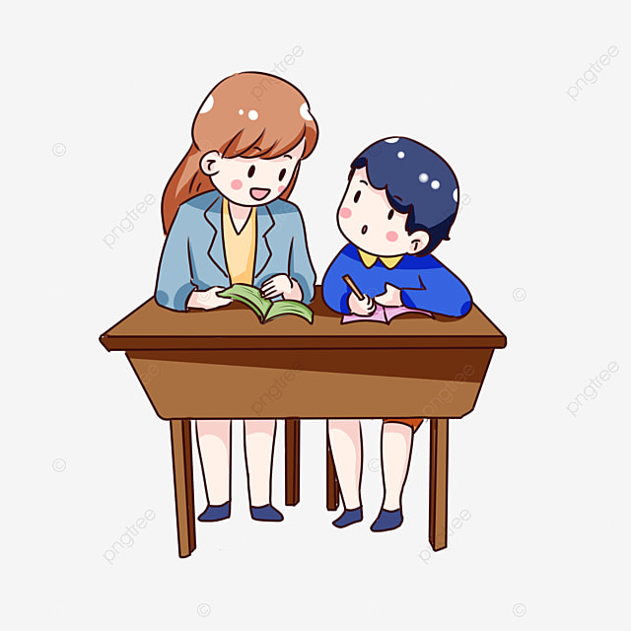
CHẤP NHẬN, TÔN TRỌNG THÂN CHỦ, CÁ BIỆT HOÁ TRẺ
Tôn trọng các đặc điểm riêng biệt, tính cách, phẩm chất, hoàn cảnh cá nhân của người học, đặt trẻ vào vị trí trung tâm của các hoạt động trợ giúp.
Có cái nhìn đa chiều, hệ thống về từng trẻ, từ đó tìm tòi những giải pháp, nguồn lực để hỗ trợ phù hợp với từng hoàn cảnh của trẻ.

Slide 67
NÊN:
Luôn tôn trọng trẻ, giá trị, phẩm giá và những quyền cơ bản của trẻ
Tiếp nhận trẻ không có sự phân biệt …
Tôn trọng các quan điểm, ý kiến, cảm xúc riêng của trẻ; tôn trọng và chấp nhận khả năng hiểu biết vốn có của trẻ
Giáo viên thực hiện nguyên tắc chấp nhận ngay cả trong chính cảm xúc, suy nghĩ của chính mình
Bày tỏ sự ghi nhận, chấp nhận, thấu hiểu với những trải nghiệm mà các em trải qua.
Thiết lập mối quan hệ tin tưởng, thái độ thân thiện, ấm áp, tin tưởng 100% vào câu chuyện mà các em chia sẻ.
Lắng nghe hiệu quả, phản hồi phù hợp….
- Khi thân chủ được chấp nhận, họ sẽ có cảm nhận sâu hơn về bản thân, thấy mình có giá trị và được quan tâm
- Thân chủ cảm thấy được an toàn, được tôn trọng thì không còn phải “đeo mặt nạ”

Slide 68
Chấp nhận không chỉ biểu hiện ra thái độ bên ngoài không phê phán mà phải ngay cả trong chính cảm xúc, suy nghĩ
Không miệt thị, phán xét thân chủ
Không dán nhãn, áp đặt giá trị của mình cho trẻ
Không thành kiến và không đánh giá, phê phán hành vi của trẻ
Không phê phán hay đổ lỗi và không áp đặt suy nghĩ của cá nhân lên các em.
Không nên

Slide 69

Thông điệp:
Khi trẻ được chấp nhận, tôn trọng các em sẽ có cảm nhận sâu hơn về bản thân, thấy mình có giá trị và được quan tâm. Các em cảm thấy được an toàn, được tôn trọng để có thể tin tưởng chia sẻ, nói ra câu chuyện của mình.

Slide 70
Tin tưởng vào khả năng của trẻ
Tạo cơ hội để trẻ tham gia tối đa vào việc thảo luận các giải pháp đối với những vấn đề của bản thân.
Trao quyền cho trẻ
Tôn trọng những ý kiến, quan điểm của trẻ và những giá trị của trẻ
Bởi chính trẻ sẽ là người nắm được sự kiện, tình huống đã diễn ra, cảm xúc mà các em trải qua, xác định các nguồn trợ giúp từ người thân hoặc cộng đồng.

Slide 71
Mỗi thân chủ đều có quyền lựa chọn và chịu trách nhiệm về các quyết định của mình.
Vì vậy việc người làm CTXH cho lời khuyên mang tính áp đặt cá nhân, hay giải quyết hộ thân chủ sẽ không giúp thân chủ trưởng thành.
Thái độ tin tưởng của người làm CTXH sẽ giúp thân chủ nhận ra giá trị riêng của bản thân và chịu trách nhiệm về sự lựa chọn hành vi của mình.

Slide 72

Nên
Khích lệ và lắng nghe ý kiến của các em về phương án và giải pháp mà trẻ chia sẻ.
Giúp trẻ bộc lộ suy nghĩ cảm xúc, hành vi của bản thân: Các giải pháp có thể có và cùng các em phân tích hệ quả của mỗi giải pháp; Các tiêu chí để đưa ra quyết định lựa chọn cuối cùng;
Giúp các em khám phá những điểm mạnh, những trải nghiệm tích cực, những giá trị và tiềm năng trẻ có nhưng đang bị ẩn giấu. Trao quyền cho trẻ
Luôn ghi nhận các ý kiến của con
Lắng nghe con nói
Tạo cơ hội cho con bộc lộ những năng lực của mình
Hưởng ứng các ý tưởng hợp lý của con
Đồng hành, định hướng

Slide 73

Không Nên
- Không đưa ra lời khuyên, định hướng mang tính áp đặt vì cho rằng các em còn bé chưa hiểu tường tận vấn đề.
- Thái độ không đánh giá, phán xét, đổ lỗi cho việc bị bạo lực, xâm hại. Lưu ý: không hỏi câu hỏi “Tại sao?”
- Nếu con mắc lỗi thì chú ý đến hành vi, không đồng nhất hành vi tiêu cực với nhân cách.

Slide 74

Cá biệt hóa
Nguyên tắc này nhấn mạnh mỗi cá nhân đều là một thực thể duy nhất với những đặc điểm riêng có.
Không có một cách tiếp cận hay phương pháp giải quyết duy nhất cho mọi cá nhân.
Mỗi trẻ có một hoàn cảnh, tính cách riêng cần được tôn trọng và có những cách hỗ trợ/ phương pháp giáo dục phù hợp với từng trẻ
Notes:
Câu chuyện cá leo cây

Slide 75
Nên
Lắng nghe con
Tạo điều kiện cho con diễn đạt ý nghĩ và bộc lộ cảm xúc
Cởi mở, linh hoạt.
Hiểu đặc điểm tâm lý của con qua từng giai đoạn phát triển
Tìm hiểu những nguyên nhân đằng sau hành vi/ suy nghĩ của trẻ

Slide 76
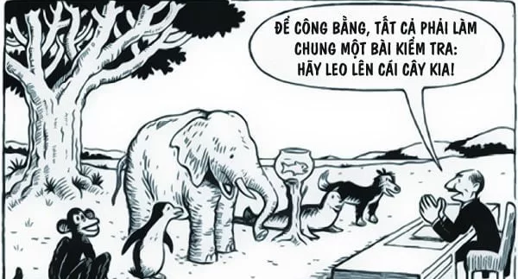
Không Nên

Slide 77
ĐẢM BẢO MỐI QUAN HỆ NGHỀ NGHIỆP
Bảo đảm mối quan hệ bình đẳng, khách quan, chuẩn mực giữa người học với người tham gia công tác xã hội
(TT 33/2018/ TT – BGD ĐT)

Slide 78

Nên
Đảm bảo tính thân thiện, chia sẻ, hợp tác, vì lợi ích của trẻ được đặt lên hàng đầu
Tôn trọng quan điểm giá trị, nguyên tắc nghề nghiệp
Tôn trọng những ý kiến của trẻ

Slide 79
KHÔNG NÊN
Không được lợi dụng mối quan hệ với trẻ để mang lại lợi cho mình về vật chất, tình cảm.
Không có bất kì hành vi nào liên quan tới lạm dụng thân thể trẻ hoặc dung túng cho người khác lạm dụng trẻ.

Slide 80
Thảo luận và thực hành nguyên tắc
Có những khó khăn gì đối với các anh/ chị khi thực hiện những nguyên tắc đạo đức này?

Slide 81

Quy trình tham vấn cá nhân
Game xếp thẻ quy trình theo nhóm
Nhóm hoàn thành sớm nhất => Hô Bingo
Notes:
Lưu ý những người đã có KN, đã làm ca, đã được TH

Slide 82
Nhà ham vấn
CÁC BƯỚC TRONG QUY TRÌNH TV CHO HỌC SINH
Học sinh
Nhà tham vấn
Xây dựng mối quan hệ tin tưởng giữa NTV với HS
Thu thập thông tin và xác định vấn đề của HS
Lựa chọn giải pháp và xây dựng kế hoạch thực hiện
Thực hiện giải quyết vấn đề
Lượng giá kết thúc & theo dõi sau kết thúc
Nói về vấn đề của mình
Thấu hiểu vấn đề
Khám phá các giải pháp
Thực hiện giải pháp
Chủ động ứng phó & giải quyết các vấn đề trong CS

Slide 83

1- Xác định khó khăn (những khó khăn) cơ bản mà học sinh đang gặp phải
2- Tìm hiểu (những) nguyên nhân dẫn đến khó khăn và xác định nguyên nhân chính
3- Dự kiến các biện pháp có thể thực hiện. Lựa chọn biện pháp khả thi, huy động lực lượng có liên quan cùng tư vấn, hỗ trợ học sinh (nếu cần thiết)
4- Theo dõi sự tiến bộ của học sinh
Linh hoạt, phù hợp
** Quy trình phân tích trường hợp thực tiễn về tư vấn, hỗ trợ học sinh (rút gọn)

Slide 84

Kĩ năng tham vấn
Chia sẻ:
1. Để thực hiện tư vấn, hỗ trợ HS. Thầy/ cô cần những kĩ năng tham vấn nào?
2. Thầy cô hiểu như thế nào về các kĩ năng tham vấn đó?

Slide 85
*** Kĩ năng tham vấn học sinh
Lắng nghe
Đặt câu hỏi
Phản hồi
Thấu hiểu
Hướng dẫn

Slide 86
Lắng nghe
Thông tin
Cảm xúc
Mục đích

Slide 87
(1) KN lắng nghe

Slide 88
Thực hành KN lắng nghe :
Chia lớp thành các cặp đôi vào vai phiên trải nghiệm (một người là thân chủ/HS hoặc cha mẹ HS, một người là nhà tham vấn)
Vòng 1: HS/cha mẹ chia sẻ vấn đề của mình, NTV không lắng nghe tích cực (ngắt lời, đổ lỗi, làm việc riêng, chê trách...)
Vòng 2: HS/cha mẹ chia sẻ chuyện vui hoặc vấn đề của mình, NTV lắng nghe tích cực (thể hiện ở biểu cảm, câu khuyến khích, câu hỏi mở/đóng, phản hồi, …)
GV cùng cả lớp tổng kết, nhấn mạnh vai trò của lắng nghe tích cực & hậu quả của không lắng nghe tích cực (không làm tốt KN lắng nghe)

Slide 89
Mục tiêu KN lắng nghe -> Chuyển thông điệp đến học sinh là:
NTV quan tâm đến câu chuyện (khó khăn/vấn đề) của HS
NTV để tâm tới những sự kiện, xúc cảm, nhận thức, niềm tin, và quan điểm của các em.

Slide 90
Tiếp xúc bằng ánh mắt
Nhìn thẳng vào mắt HS, không nhìn liên tục, xoi mói.
Thỉnh thoảng có thể nhìn đi chỗ khác, không tránh ánh mắt của HS liên tục.
Cảm thấy HS không thoải khi nhìn vào mắt, có thể nhìn xuống một chút nhưng vẫn phải thể hiện sự chú ý lắng nghe
Lưu ý về giới tính/văn hoá trong khi tiếp xúc bằng ánh mắt với HS.
Trao đổi với HS để tạo nên sự thoải mái.

Slide 91
Vị trí thân thể và khoảng cách
Ngồi thẳng, đầu nghiêng hướng về phía HS.
Ngả nhẹ người ra phía sau ghế nhưng không nên ngồi tựa sát vào ghế.
Hai tay để lên đùi, hoặc nắm khẽ vào nhau, hoặc cử động hai tay với tốc độ vừa phải.
Không nên khoanh tay trước ngực.
Nếu cảm thấy không thoải mái: trao đổi, ra ngoài, chuẩn bị lại.
…

Slide 92
Va chạm
Có thể nắm tay, vỗ vai HS phù hợp, nhưng phải chú ý phản ứng của HS sau khi va chạm (giới tính, tuổi,…)
Đặc biệt lưu ý: giới tính, lứa tuổi, đặc điểm cá nhân HS
…

Slide 93
Giọng nói
Giọng nói không quá to, không quá nhỏ.
Nói chưa đúng âm/tiếng địa phương cần lưu ý chỉnh sửa (ghi lại giọng nói của mình để có những điều chỉnh phù hợp)
Khi HS khó nghe: Tăng cao giọng, trao đổi- chỉnh vị trí, …

Slide 94
Biểu hiện khuôn mặt & các ngữ điệu khác
Biểu hiện của khuôn mặt là phương tiện chuyển tải xúc cảm chân thực của chuyên viên TVHĐ đến HS
Khuôn mặt luôn hướng về phía HS
Thống nhất giữa xúc cảm tình cảm và biểu hiện ra bên ngoài.
Ví dụ: Khi HS nói “Em rất buồn”, chuyên viên TVHĐ đáp lại “Cô biết, ở vào vị trí của em thì ai cũng buồn” nhưng mỉm cười và quay mặt đi chỗ khác.

Slide 95
KỸ NĂNG LẮNG NGHE TÍCH CỰC
Đáp ứng tối thiểu
Phản hồi ngắn, phù hợp
Ánh mắt, tư thế ngồi …
Hòa nhập với ngôn ngữ, cơ thể của nhau
Không phán xét, lên án

Slide 96
Kĩ năng lắng nghe
Tập trung chú ý, quan tâm, thấu hiểu suy nghĩ, cảm xúc, vấn đề của học sinh; đưa ra những phản hồi phù hợp.
Kĩ năng hướng dẫn
Giúp học sinh thu được những thông tin khách quan, có giá trị; gợi dẫn cho học sinh cách thức giải quyết vấn đề dựa vào tiềm năng, thế mạnh của chính các em.
Kĩ năng đặt câu hỏi
Sử dụng các dạng câu hỏi (cách hỏi) để khai thác thông tin, làm sáng tỏ vấn đề, khuyến khích học sinh tự bộc lộ những suy nghĩ, xúc cảm của bản thân.
Kĩ năng thấu hiểu
Biết đặt mình vào vị trí của học sinh để hiểu đúng, sâu sắc về vấn đề mà các em gặp phải.
Kĩ năng phản hồi
Diễn đạt, phản ánh lại những cảm xúc, suy nghĩ, hành vi của học sinh nhằm kiểm tra lại thông tin, đồng thời thể hiện thái độ quan tâm, khích lệ.

Slide 97

KHÔNG NÊN
Khoanh tay, ngáp hay tỏ ra thờ ơ, làm việc riêng, xao nhãng,…
Đưa ra nhiều lời khuyên, giảng đạo đức
Khiển trách, ngắt lời, phán xét, đổi lỗi, hạ thấp, đe dọa,
Thương cảm/đồng cảm, đồng tình
…
97
Notes:
97
Model good listening - teams of 5 people to discuss - ring bell and share points.
Repeat the same for bad listening. – give the groups candy as a reward – then give to all later.
Eye contact arms
Body lang advice
Heart blaming
Fully disturbing
Repeat ignoring
In shoes

Slide 98

MÓN QUÀ BÍ MẬT
ĐẶT CÂU HỎI ĐỂ ĐOÁN MÓN QUÀ TRONG CHIẾC HỘP BÍ MẬT
AI ĐOÁN ĐƯỢC CHÍNH XÁC TÊN MÓN QUÀ LÀ NGƯỜI CHIẾN THẮNG

Slide 99

Hỏi là cách thức trong đó người hỏi muốn khai thông tin từ người được hỏi được hỏi nhằm mục đích nào đó
Kỹ năng ĐẶT CÂU HỎI

Slide 100
PHÂN LOẠI CÁC DẠNG CÂU HỎI
Phân loại theo mục đích để hỏi
Phân loại theo cách để hỏi

Slide 101
CÂU HỎI ĐÓNG
PHÂN LOẠI THEO CÁCH HỎI
THƯỜNG TẠO RA CÁC CÂU TRẢ LỜI:
Có – Không
Đúng – Sai
Phải – Không phải
Là những câu hỏi mà câu trả lời thường là “có”, “không” hoặc một thực tế đơn giản nào đó, tính chất của nó là xác nhận lại thông tin, chứ không có tính gợi mở.

Slide 102
CÂU HỎI MỞ
THƯỜNG BẮT ĐẦU BẰNG NHỮNG TỪ ĐỂ HỎI NHƯ SAU:
PHÂN LOẠI THEO CÁCH HỎI
Là hỏi khi muốn nắm bắt ý kiến riêng của người được hỏi, đào sâu thêm thông tin, khơi gợi người được hỏi nói về những điều bạn chưa biết hay còn mơ hồ.
Ai (Who)
Cái gì (What)
Tại sao, Điều gì (Why)
Khi nào (When)
Như thế nào (How)

Slide 103

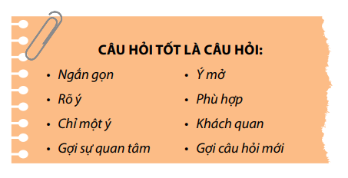

Slide 104

Mỗi đội cử 1 thành viên tham gia đoán từ khóa
Thành viên của nhóm diễn tả bằng hành động từ khóa cho đồng đội
Không sử dụng ngôn ngữ nói, chỉ sử dụng ngôn ngữ cơ thể

Slide 105
Vui vẻ
Buồn
Hào hứng
Mệt mỏi
Suy tư
Thờ ơ

Slide 106

Thực hành kỹ năng gì qua hoạt động Hiểu ý đồng đội?
Quan sát
Sử dụng ngôn ngữ cơ thể
Làm việc nhóm
Gọi tên cảm xúc -> Hiểu cảm xúc của người khác => Thấu cảm

Slide 107

Kỹ năng THẤU HIỂU
Kĩ năng thấu hiểu (hoặc thấu cảm) trong tư vấn và hỗ trợ học sinh là khả năng giáo viên biết đặt mình vào vị trí của học sinh để hiểu biết sâu sắc, đầy đủ về vấn đề cũng như tâm tư, tình cảm của học sinh để chia sẻ và giúp các em tự tin đối diện và giải quyết vấn đề của mình.
HS cảm thấy được
Tôn trọng
Bớt lo lắng và giảm cảm xúc tiêu cực
Dễ dàng tiếp tục cởi mở
GV đang lắng nghe và hiểu mình
Tin tưởng GV
Muốn tiếp tục chia sẻ

Slide 108
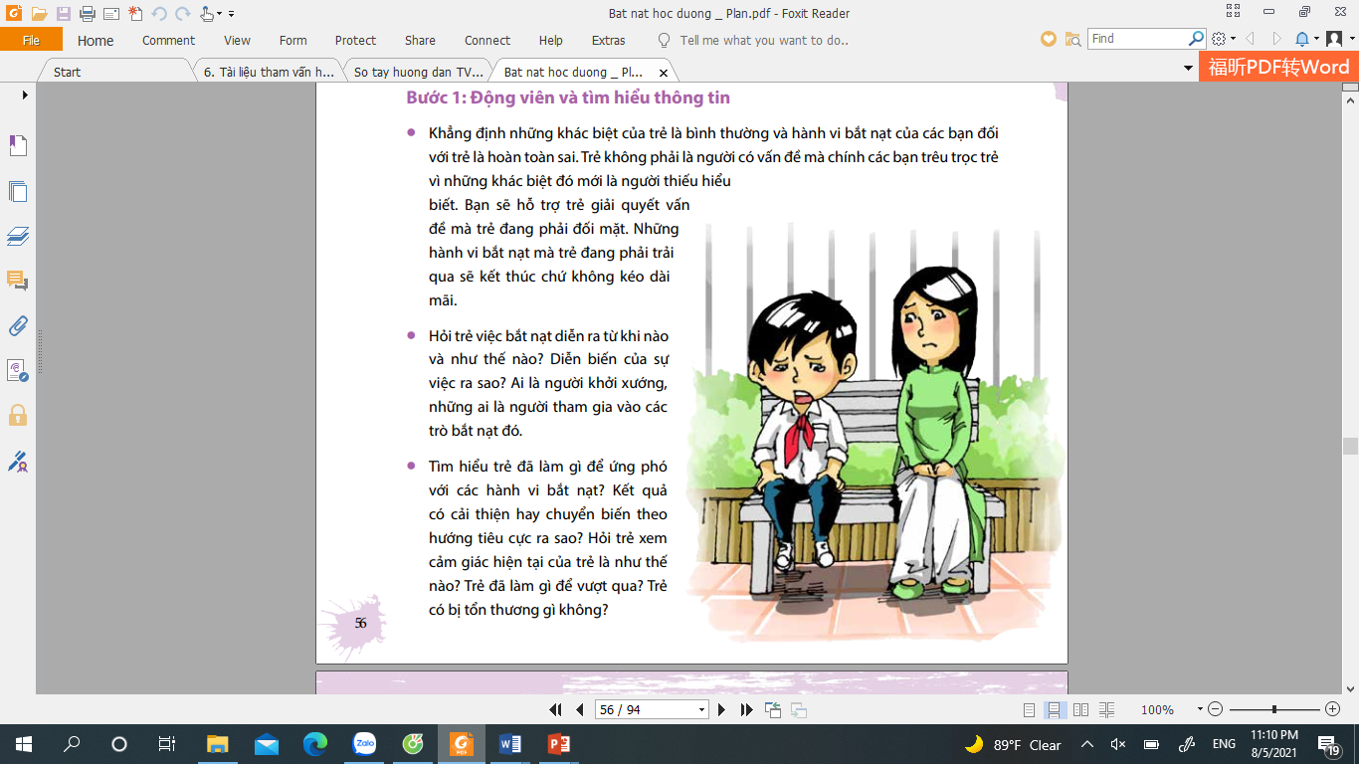
** Dấu hiểu GV thể hiện sự thấu cảm
Nói với HS rằng: Hiểu những cảm xúc, điều HS đang phải trải qua
Bình thường hóa cảm xúc đó
Làm cho HS cảm thấy có giá trị…
Nghe thấy và gọi tên những cảm xúc của HS
Nhìn thấy nhu cầu, điểm tích cực đằng sau những hành vi tiêu cực của HS

Slide 109
Mức độ thấu cảm
Mức độ 1. Đổi lỗi, gây phản cảm với HS.
Mức độ 2. Đưa ra lời khuyên, không dể ý đến cảm xúc
Mức độ 3. Chấp nhận cảm xúc và lời nói của học sinh, HS vơi đi nỗi lòng
Mức độ 4. Mức độ sâu sắc, khi chỉ ra những giá trị tích cực của học sinh, giúp học sinh cảm nhận về giá trị của mình

Slide 110
Thực hành kĩ năng thấu hiểu/ phản hồi/ đặt câu hỏi
Học sinh nam gãi đầu, gãi tai, nói với cô giáo chủ nhiệm: “Bài tập này khó quá cô ơi, con không làm được đâu ạ!“
“Bố mẹ con hôm qua lại cãi nhau”
Vận dụng các kĩ năng: Đặt câu hỏi, thấu hiểu, phản hồi, hướng dẫn để tư vấn, hỗ trợ phù hợp cho học sinh trên?
(Học viên đóng vai và thể hiện tình huống từ 5-10p)

Slide 111
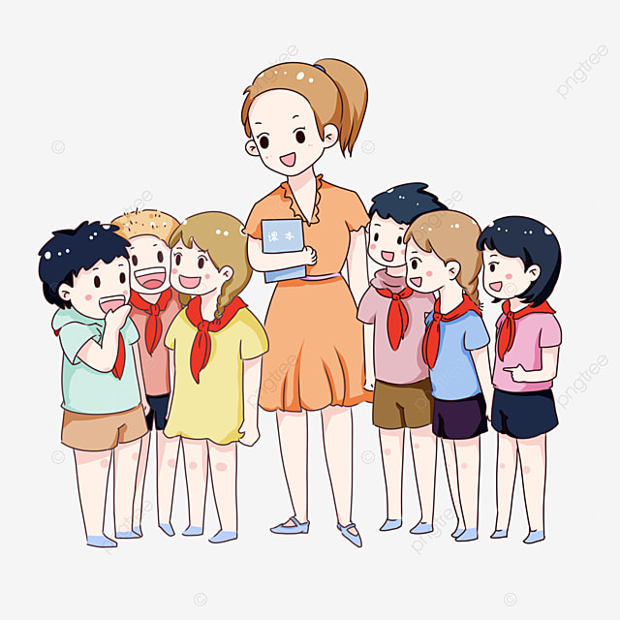
Báo cáo/ chuyển tuyến trường hợp trẻ có nguy cơ cao/ tổn thương nghiêm trọng
THẢO LUẬN NHÓM

Slide 112
Nhiệm vụ của từng bộ phận trong Ban bảo vệ trẻ em
Tư vấn tâm lý, hỗ trợ trẻ trong trường học
Phối hợp với nhóm thường trực hỗ trợ can thiệp
Hỗ trợ trẻ sau can thiệp
- Chịu trách nhiệm trước UBND xã;
- Chỉ đạo các thành viên
- Chủ trì các cuộc họp, phê duyệt kế hoạch
CT/ PCT UBND xã
Công chức LĐTBXH
Cán bộ BVTE
Trưởng trạm y tế
Trưởng trạm công an
Trường học/ cán bộ tham vấn tâm lý
Lập, trình phê duyệt kế hoạch hỗ trợ;
Hỗ trợ cán bộ công tác BVTE
Kết nối các nguồn lực hỗ trợ trẻ và gia đình …
Thu thập thông tin, lưu giữu bằng chứng
Triển khai các biện pháp ngăn chặn, truy bắt tội phạm
Hỗ trợ nhóm thường trực và CBBVTE
Đánh giá ban đầu mức độ tổn hại của trẻ…;
Hướng dẫn thực hiện thu thập lưu các bằng chứng
Thực hiện sơ cứu ban đầu
Chuyển tuyến
Làm đầu mối, phối hợp với các nhóm thành viên
Tư vấn cung cấp các dịch vụ hỗ trợ trẻ và gđ

Slide 113
Vai trò của nhà trường
Báo cáo trường hợp trẻ có vấn đề (nguy cơ cao)
Phối hợp với các thành viên trong Ban BVTE trong hỗ trợ trẻ
Tham vấn tâm lý cho trẻ

Slide 114

TỔNG KẾT - PHẢN HỒI

Slide 115

TRÂN TRỌNG CẢM ƠN!

